Slide 1
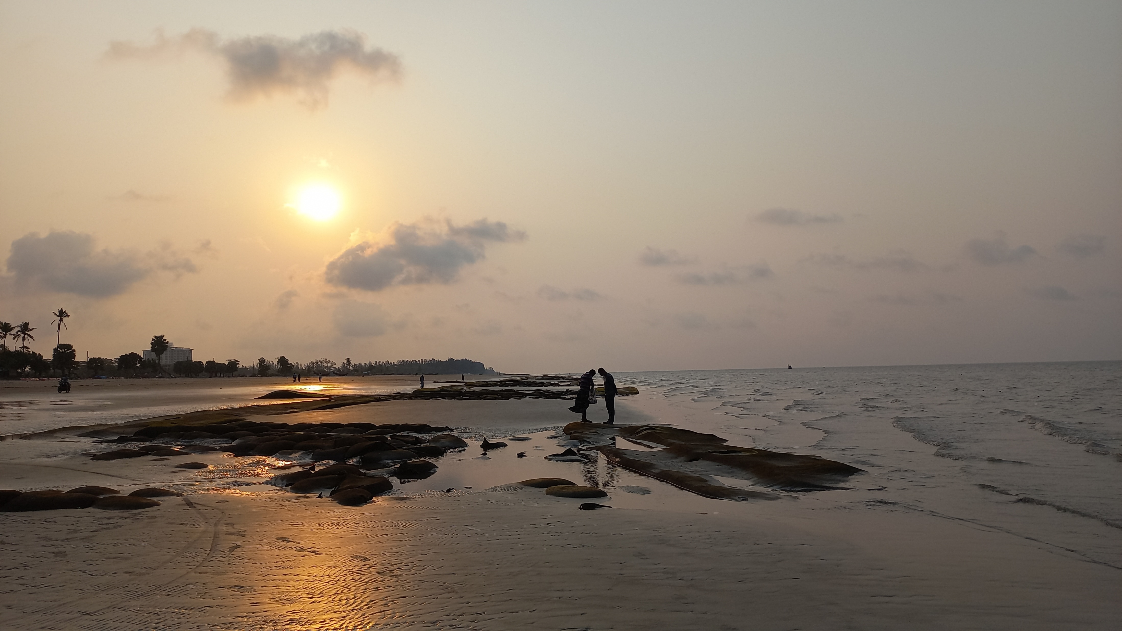
6 IULIE
OCTA & ASH
Împreună cu copiii
Slujesc într-o țară din Asia de Sud
Trimiși de o biserică din Banat
Începând din 2011 în țări diferite din
Africa și Asia | 2018 ca familie în Asia
de Sud
Se implică în:
Răspândirea Veștii Bune prin domeniul online
Lucrarea cu studenții
Ucenicizare și echipare

Slide 2
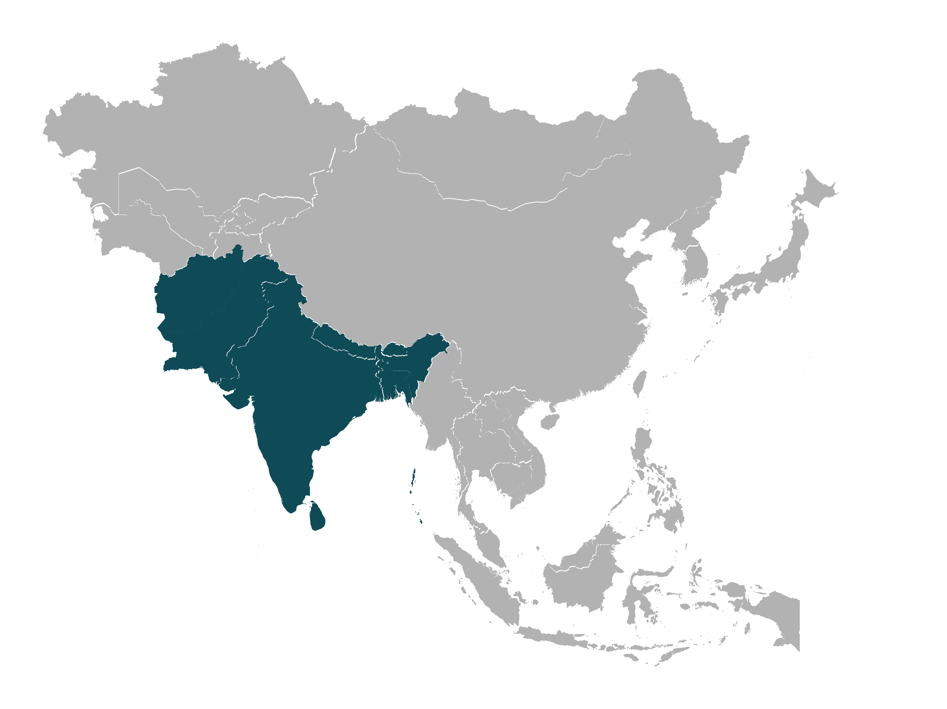
Motive de rugăciune
Putere spirituală și protecția familiei lor, în lucrarea pe care o fac.
Miile de oameni care au auzit Evanghelia prin lucrarea lor să fie transformați prin puterea Duhului Sfânt.
Domnul să dea înțelepciune și îndrăzneală creștinilor din țara unde ei slujesc, pentru a vesti Evanghelia.
Motto
Pot totul în Hristos, care mă întărește. Filipeni 4:13
Asia de Sud

Slide 3
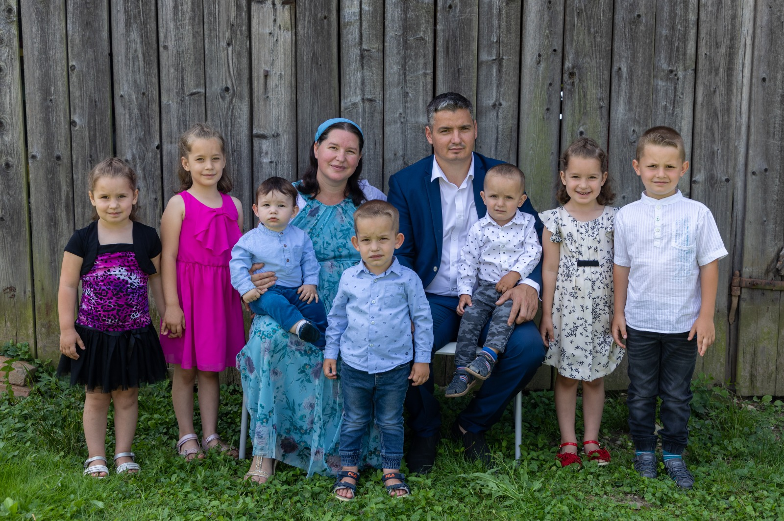
Proiectul România 100%
Bumbești Jiu, Gorj
Motive de rugăciune:
Merticariu Iacob și Emilia, împreună
cu cei șapte copii ai lor – Rebeca,
Miriam, Iosif, Tabita, Elisei, Emanuel
și David – s-au mutat din județul
Timiș în județul Gorj pentru a începe
plantarea unei biserici.
Au închiriat un local și organizează
slujbe regulate în fiecare duminică.
În plus, sunt activi în evanghelizare
personală și în diverse proiecte sociale
în acest oraș.
Ca oamenii să ia decizia de a face botezul în apă.
Pentru un local propriu de biserică.
Pentru o mașină de familie.

